Slide 1
CJJ04_4
Klára Osolsobě
osolsobe@phil.muni.cz

Slide 2
Kritéria určování slovních druhů
Tvrzení
Slovní druh poznáme z významu slova (sémantika)
Slovní druh poznáme z formy slova (morfologie)
Slovní druh poznáme z funkce, které slovo plní ve větě (syntax)

Slide 3
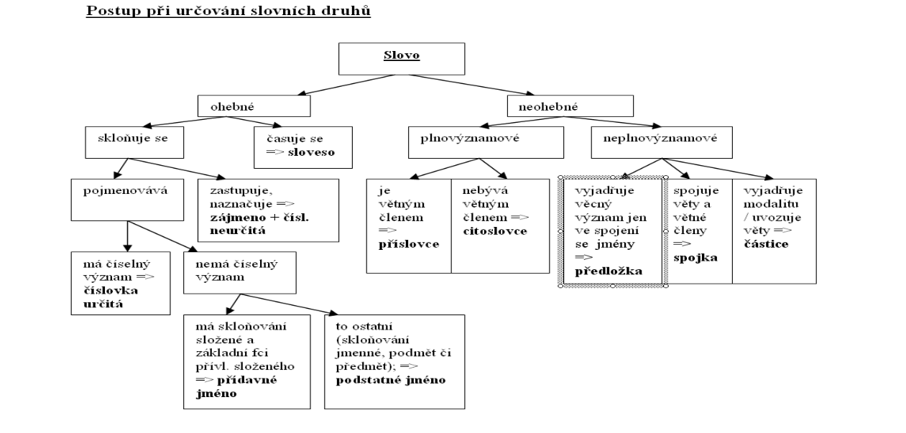
Algoritmus určování slovních druhů

Slide 4
Syntaktické funkce SD
SUBSTANTIVA
primárně podmět, předmět (Kos zpívá. Chytil kosa.), sekundárně přívlastek neshodný (zpěv kosa), příslovečné určení (do města)
ADJEKTIVA
primárně přívlastek shodný (syté barvy), sekundárně podmět (Modrá je hezká barva.), předmět (Sytý hladovému nevěří.), součást přísudku (Jsem sytý.), doplněk (Narodil se postižený.)
VERBA
primárně přísudek (Otec pracuje.), sekundárně podmět (Myslet je houby vědět.), přívlastek neshodný (vůle žít), součást přísudku (Byl zavražděn.), doplněk (Cítil se unaven.)
ADVERBIA
primárně funkce příslovečné určení (Sejdeme se doma.), sekundárně podmět (Doma neznamená venku.), přívlastek neshodný (místo nahoře), součást přísudku, doplněk (pracuje zadarmo)

Slide 5
Rozdíl mezi substantivy a adjektivy je dán typem flexe. V následujících větách urči, kdy jde o
a) substantivum,
b) substantivum s adjektivní flexí (tj. slovo nefunguje v žádných kontextech jako adjektivum),
c) substantivizované adjektivum (slovo funguje jako substantivum, nicméně může fungovat i jako adjektivum),
d) adjektivum.
V záběru je nepopsatelně obézní starší ženská.
Tuhle paní jsem už někde viděl.
To je náš domácí.
Na svatého Jiří vylézají hadi a štíři.
Velké bohatství jej zaslepilo.
Zdražení se dotkne všech cestujících.
Dal si sekanou s bramborovou kaší.
Jiřího jsem potkal včera.
Ještě pořád jsem váš nadřízený důstojník.
Hajný se schoval v lese.
Tisková mluvčí vám sdělí vše podstatné.

Slide 6
Jak byste charakterizovali slovnědruhovou příslušnost vytučněných slov v následujících výpovědích:
Ahojte, já jsem takovej jedlík, …
Čau, lidi, potřeboval bych poradit.
Ahoj, chtěla jsem se jen zeptat, …
Zdarte, poraďte mi někdo, …
Na, tu máš, …
Místo kategorie léčivo je v zákoně použitý pojem léčivá látka.
Místo vědecké práce abych doslova všechen svůj čas věnoval bezradnému hledání.
Místo kostela na Ostrožně připomínají už dnes jen vzrostlé stromy.
Místo malých a středních podniků budujeme velkopodniky.
Místo malých a středních podniků v ekonomice je ohroženo.

Slide 7
Adverbia vznikají adverbializací prostých a předložkových pádů jmen (substantiv/jmenných tvarů adjektiv). V následujících případech uveď, kdy předložkové spojení směřuje k adverbiální spřežce a kdy jde o spojení prepozice+jméno. (Uvádějte další příklady.)
K ránu jsem vylezl z bunkru.
Chýlilo se k ránu.
Polkla jsem na prázdno.
Viktorie myslela na prázdno, které nastane, až on odejde.
Chlapi v hospodě seděli na sucho.
Chlapi v hospodě nadávali na sucho.

Slide 8
Urči slovnědruhovou platnost podtržených slov a zobecni, na čem je závislá
Role smírčího není nic snadného, ale za příjemné setkání bez hádek to stojí.
Svědkové, lékaři, novináři, popravčí mohli poprvé během exekuce vyjít do vlahé noci na další cigaretu.
Takové srnčí nebo kančí je lahoda.
Malé smrčí spojilo své větve, břízka ohnutá pod špičkou padlého smrku se chvěla bolestí.
Ančí bude od jara roznášet pivo navlečená jako při chemickém poplachu.
Když se námluvčí objevil na návsi , vybíhali zvědavci ze všech domů , aby věděli, kam jde.
Před smírčí návštěvou si promyslete každé slovo omluvy, abyste nenapáchali ještě více zla.
Cestou do popravčí komory i v ní si odsouzenec zpívá píseň Čas hraje pro mě (Time Is On My Side) od Rolling Stones.
Pachatel vyšetřovatelům tvrdil, že střílel na srnčí zvěř.
Mají-li lýkožrouti, což je jeden z nejznámějších druhů kůrovců, rozvrátit smrčí obranu, musí jich být hodně.
Hned po obědě vylezla na půdu a vyhlížela námluvčí škvírou mezi prkny.

Slide 9
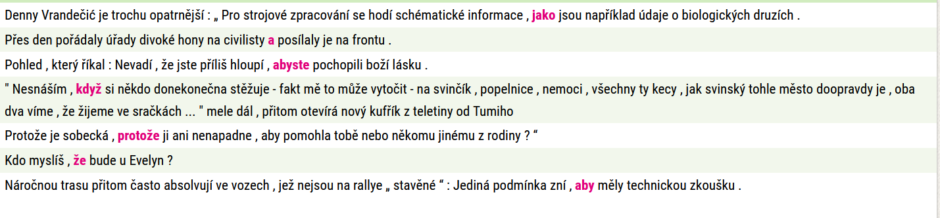
Podle morfologického kritéria třídění slovních druhů patří spojky mezi neohebné slovní druhy. Vyber příklad, kdy je toto kritérium porušeno.

Slide 10
Morfologické kritérium: ohebná/flektivní (deklinace × konjugace) neohebná
Podle morfologického kritéria třídění slovních druhů patří spojky mezi neohebné slovní druhy. Uveď příklad, kdy je toto kritérium porušeno.
Mezi spojky se tradičně řadí i spojovací výrazy. Např. vedlejší věty účelové jsou spojovány tvary aby(abych, abys, …), vedlejší věty podmínkové kdyby(kdybychom, kdybyste, …), vedlejší věty vztažné vztažnými zájmeny (který, …). Všechna tato slova jsou ohebná.

Slide 11
Morfologické kritérium: ohebná/flektivní (deklinace × konjugace) neohebná
Podle morfologického kritéria třídění slovních druhů patří adverbia mezi neohebné slovní druhy. Uveď příklad, kdy je toto kritérium porušeno.
Pozorování:
Petr má rád Marii a Marie má ráda Petra.
Jan má Marii raději než Petr.

Slide 12
Morfologické kritérium: ohebná/flektivní (deklinace × konjugace) neohebná
Podle morfologického kritéria třídění slovních druhů patří slovesa k ohebným slovním druhům, která se časují.
Existují slovesné tvary, které nevyjadřují čas.
Které?

Slide 13
Morfologické kritérium: ohebná/flektivní (deklinace × konjugace) neohebná
Podle morfologického kritéria třídění slovních druhů patří citoslovce mezi neohebné slovní druhy. Uveď příklad, kdy je toto kritérium porušeno.
Pozorujte:
„Tak nate, to jsme vám přinesli, abysme nepřišli s prázdnou.“ Podával mu láhev slivovice.

Slide 14
dolomit, obrat, počet, střet, set, pět
Pěkný bílý dolomit lze nalézt v Praze.
Jenom Viza měla loni obrat 13 bilionů.
Co , To Sis Počet : leč Ještě Jsi nedočet .
Po poledni jel řidič vozidla Citroen ve směru od Vysokých Studnic, vyjel do protisměru a střet se s protijedoucím vozidlem Opel Astra, které jelo ve směru od Jihlavy.
Půdu jsme museli zorat , pohnojit a teď na ni budeme set obilí , které pak zaoráme .
" Moje děti a vnukové na mne budou pět písně chvály a zvířata v savaně se budou třást , sotva mě spatří ! "

Slide 15
Sledujte různé slovnědruhové interpretace
Místo kategorie léčivo je v zákoně použitý pojem léčivá látka.
Místo vědecké práce abych doslova všechen svůj čas věnoval bezradnému hledání.
Místo kostela na ostrožně připomínají už dnes jen vzrostlé stromy.
Místo oploceného areálu, kam mají lidé důvod přijít jen na výstavy či jiné velké akce, otevřený prostor s parky, cestami pro pěší a cyklisty, ale i zcela nové budovy.
Místo malých a středních podniků v ekonomice.

Slide 16
Sledujte různé slovnědruhové interpretace
Fotbalové soutěže pokračovaly dalším podzimním kolem.
Může mě jen tak z rozmaru zastřelit kterýkoli z ruských vojáků jedoucích kolem.
Co se kolem vás nachází?
Třetí nejkrásnější dívka republiky s pusou od ucha k uchu a rukou omotanou kolem pohledného černovlasého mladíka.
Ještě v roce 2004 pomohl krajský úřad přerozdělit potřebným kolem 60 milionů korun.
Vystudoval železniční průmyslovku v Břeclavi, a i když se mu sen o strojvedoucím kvůli slabšímu zraku rozplynul, pod okřídleným kolem dráhy pracoval na různých postech dvě desítky let.

Slide 17
Určování slovních druhů a tvarová homonymie
1. Zatrhni případ, kdy všechna tři slova lze interpretovat jako doklady slovnědruhové homonymie/víceznačnosti a uveď ilustrativní kontexty.
a) pěkně, zahradě, ráno
b) spíš, chutě, má
c) je, tiš, zdraví

Slide 18
Určování slovních druhů
2. Které ze tří kritérií uplatňovaných při definování slovních druhů uplatníme, chceme-li tvrdit, že: (užijte slova ve větě tak, aby měla požadovaný slovnědruhový charakter)
a) slovo lovčí je substantivum
b) slovo že je částice
c) slovo jeden je zájmeno

Slide 19
Řešení
1. b) Ještě spíš/sloveso ? Spíš/částice už nespím. Přijdu spíš/adverbium. Mám různé chutě/sb., Chutě/adv. skoč a vyskoč. Ta je má/zájmeno|sloveso.
c) Ta je/zájmeno|sloveso má. A lesů tajuplná tiš/sb. Se v teskném větru odhalila. Tiš/sloveso dítě a nemluv. Petr zdraví/sloveso Lucii. Zdraví/sb. (je velký dar | jsou už všichni). Zdraví/adj. kluk nekašle.

Slide 20
Řešení
a) slovo lovčí je substantivum – kritérium syntaktické, plní funkce, které primárně plní substantivum, jako např. ve větách:
Přišel s ním lovčí hraběte z Buckeley , Thomas Aldeker. (podmět)
Na hradě Svojanov potkáte 24 . – 25 . září trubače , sokolníky i lovčí se psy , jak se chystají jako kdysi do hvozdů , skolit lítého kance či vznešeného šestnácteráka. (předmět)
Podle morfologického kritéria se totiž slovo skloňuje jako adjektivum typ jarní. Avšak až na základě funkce/užití v syntaktickém celku, můžeme určit, zda jde o substantivum (viz příklady výše), nebo adjektivum (Závazné je i starodávné lovčí právo střelce nejen na snítku jehličí , omočeného v drahocenné krvi , ale i na trofej. (atribut).
b) slovo že je částice - kritérium syntaktické, modifikuje celou výpověď a nespojuje synt. celky.
Asi jsem byl pomáhat tatínkovi na bramborový brigádě, že?
c) slovo jeden je zájmeno – kritérium sémantické, neoznačuje množství, ale signalizuje neurčitost podobně jako neurčitý člen v jazycích s obligatorním členem.
Jeden alexandrijský biskup nebyl uvyklý nepohodlnému mnišskému životu a musel strávit noc v klášteře v Ennatonu.
Podle morfologického kritéria se totiž slovo skloňuje jako zájmeno ten. Na základě sémantiky rozlišíme, zda jde o užití zájmenné (nějaký) nebo číslovkové (Nebyl tam jen jeden, byli tam všichni tři, ani jeden z nich si toho nevšiml.)

Slide 21
Tvrzení: Slovní druhu plní syntaktické funkce. Např. sloveso v určitém tvaru (verbum finitum) plní ve větě funkci přísudku.
Svišti, pišti.
Jí je špatně.
Jan je osel.
Málo snědí a hodně spoří.
Ženu holí stroj.
Lexikální homonymie se chápe většinou jako problém slovníku. Tvarová homonymie má za následek vícero interpretací na rovině morfosyntaktické.

Slide 22
Víte, jaké jsou pravidelné vnitroparadigmatické (uvnitř tvaroslovného systému jednoho slovesného lexému) tvarové homonymie u sloves?
Přešla.
Ví všechno.
Nedospěj.
Došly.

Slide 23
Slovnědruhový přechod
Termínem slovnědruhový přechod míníme případy, kdy tvary (paradigma / subparadigma) mohou podle syntaktické funkce a významové transpozice nabývat různých slovnědruhových interpretací. Příkladem nechť jsou transpozice prostých a předložkových pádů substantiv a adjektiv do adverbií (adverbializace).
vajíčka na měkko/naměkko

Slide 24
Slovnědruhový přesah
Termínem slovnědruhový přesah označujeme případy, kdy tvar (paradigma) lze při aplikaci různě seřazených kritérií pro určení slovního druhu zařadit k více slovním druhům (např. adjektivně skloňovaná slova řazená mezi číslovky, která označují nějakou vlastnost – pozici v řadě – pořadí, viz výše první, poslední, předešlý, předchozí, následující, předposlední, druhý=odlišný/jiný, atp.

Slide 25
Které z kritérií uplatníme, když budeme chtít tvrdit, že
kuřecí je substantivum
místo je předložka
hlavní je substantivum
se je zájmeno zvratné
kolem je adverbium
Uveďte užití (slovní spojení/větu), v němž má/nemá uvedené slovo příslušnou slovnědruhovou platnost a argumentujte.

Slide 26
Např. cestující
Zuzana, cestující každý den do školy vlakem, dává přednost spojům, v nichž je wi-fi, aby si mohla po cestě na počítači udělat úkoly.
Participium má tvar adjektiva nicméně je ještě patrný slovesný původ (nominalizace verba, vedlejší věta je nahrazena konstrukcí s adjektivizovanou formou přechodníku: která cestuje → cestující).
Všichni cestující školáci snídali ve vlaku.
Nominalizace pokračuje a adjektivizované participium plní funkci shodného přívlastku (primární syntaktická funkce adjektiv).
Volal na cestující, aby vystoupili.
Dochází ke slovnědruhovému přechodu – substantivizaci adjektiva, které ztrácí aktuální participiání význam (ten, který právě cestuje) a pojmenovává jakoukoli osobu, která se opakovaně přemísťuje (používá cestu)(lexikalizovaný význam lišící se od významu jména osoby, která cestuje za účelem poznání - cestovatel).

Slide 27
Jakou slovnědruhovou platnost mají tučně vyznačená slova a jaké kritérium uplatníme při určení slovního druhu?
Role smírčího není nic snadného, ale za příjemné setkání bez hádek to stojí.
Svědkové, lékaři, novináři, popravčí mohli poprvé během exekuce vyjít do vlahé noci na další cigaretu.
Takové srnčí nebo kančí je lahoda.
Malé smrčí spojilo své větve, břízka ohnutá pod špičkou padlého smrku se chvěla bolestí.
Ančí bude od jara roznášet pivo navlečená jako při chemickém poplachu.
Když se námluvčí objevil na návsi , vybíhali zvědavci ze všech domů , aby věděli, kam jde.

Slide 28
Jakou slovnědruhovou platnost mají tučně vyznačená slova a jaké kritérium uplatníme při určení slovního druhu?
Před smírčí návštěvou si promyslete každé slovo omluvy, abyste nenapáchali ještě více zla.
Cestou do popravčí komory i v ní si odsouzenec zpívá píseň Čas hraje pro mě (Time Is On My Side) od Rolling Stones.
Pachatel vyšetřovatelům tvrdil, že střílel na srnčí zvěř.
Mají-li lýkožrouti, což je jeden z nejznámějších druhů kůrovců, rozvrátit smrčí obranu , musí jich být hodně.
Hned po obědě vylezla na půdu a vyhlížela námluvčí škvírou mezi prkny. Konečně byli tu: starý Matouš Suchomel a ženich v bílých "pajtalónech„, pošvihávaje si tenkou hůlčičkou.

Slide 29
Rozhodněte, ke kterým slovním druhům mohou patřit následující formy, a rozlište, zda jde o homonymii (popř. transpozici) slovnědruhovou, nebo o homonymii lexikální:
KOLEM
ŽIVO
VESEL
VLIVEM
ANI
ŽENA
HNÁT
HOŘE

Slide 30
Rozhodněte, ke kterým slovním druhům mohou patřit následující formy, a rozlište, zda jde o homonymii (popř. transpozici) slovnědruhovou, nebo o homonymii lexikální:
KOLEM adverbium kolo: substantivum: Praštil kolem o zem. × Šel kolem. × prepozice: Šel kolem domu.
ŽIVO adjektivum: Dítě nebylo tou dobou již živo. × adverbium: Na chatě bylo živo.
VESEL: adjektivum jmenný tvar veselý: Byl jsem vesel. × sloveso: Tak se s nimi vesel. × substantivum: Udělali nosítká z vesel.
VLIVEM: substantivum vliv: Pod špatným vlivem svých přátel nedokončil školu a stal se z něj povaleč. × předložka nevlastní: Vlivem okolností zahořkla.
ANI: Spojka: Nebyl doma ani ve škole . × částice: Ani mi nechoď na oči! . × substantivum Aňa: Ani, pojď domů, volal bratr na sestřičku.
ŽENA: substantivum: To je moje žena. × sloveso hnát/přechodník: Žena se domů vrazil do souseda.
HNÁT: sloveso: Musíš se tak hnát? × substantivum: Uviděl hnát trčící ze země.
HOŘE: substantivum: Rodiče měli hoře. × substantivum hora: Na vysoké hoře stál hrad. × sloveso hořet/přechodník: Hoře zvědavostí vrazil do sousedova bytu.

Slide 31
Určete slovní druh tučně vytištěných slov:
Oplatil jim to desateronásobně.
Že vám není hanba! https://www.korpus.cz/kontext/view?viewmode=sen&pagesize=40&attrs=word&attr_vmode=visible-kwic&base_viewattr=word&ctxattrs=word&refs=%3Ddoc.title&q=~NeG4AIMq4S24&QSEnabled=1
Některé naše studující podávají vynikající studijní výkony.
Čtvrtinu je zapotřebí dokončit už navečer.
V oblasti zasažené dřívějším zemětřesením došlo následkem sesuvu půdy k dalšímu neštěstí. (https://www.korpus.cz/kontext/view?viewmode=sen&pagesize=40&attrs=word&attr_vmode=visible-kwic&base_viewattr=word&ctxattrs=word&q=~HMCY64qyYAuQ&QSEnabled=1 ), (https://www.korpus.cz/kontext/view?viewmode=kwic&pagesize=40&attrs=word&attr_vmode=visible-kwic&base_viewattr=word&q=~xC44wEmuWkGs , https://www.korpus.cz/kontext/view?viewmode=sen&pagesize=40&attrs=word&attr_vmode=visible-kwic&base_viewattr=word&q=~rkE2wKoaqsie )
Všichni vrátní byli kupodivu blond.

Slide 32
Určete slovní druh tučně vytištěných slov:
Oplatil jim to desateronásobně (číslovka).
Že (částice) vám není hanba (příslovce)!
Některé naše studující (substantivum) podávají vynikající (adjektivum) studijní výkony.
Čtvrtinu (číslovka) je zapotřebí (příslovce) dokončit už (částice) navečer (příslovce).
V (předložka) oblasti (substantivum) zasažené dřívějším (adjektivum) zemětřesením došlo následkem (substantivum) sesuvu půdy k dalšímu (adjektivum) neštěstí.
Všichni (zájmeno) vrátní (substantivum) byli kupodivu (částice) blond (adjektivum).

Slide 33
Proč? Všimněte si rozdílů substitučního testu
Že vám není hanba/stydno/trapně! × Stál na hanbě/v koutě. Propadla bych se hanbou/studem. Ona je hanba/hanbou/poskvrna/černá ovce celé rodiny. (adverbializace substantiva hanba)
Některé naše studující/studentky/žákyně podávají vynikající/výborný/skvělý studijní výkony.

